Slide 1

Průběžná doba výroby komponent
VI. seminář

Slide 2
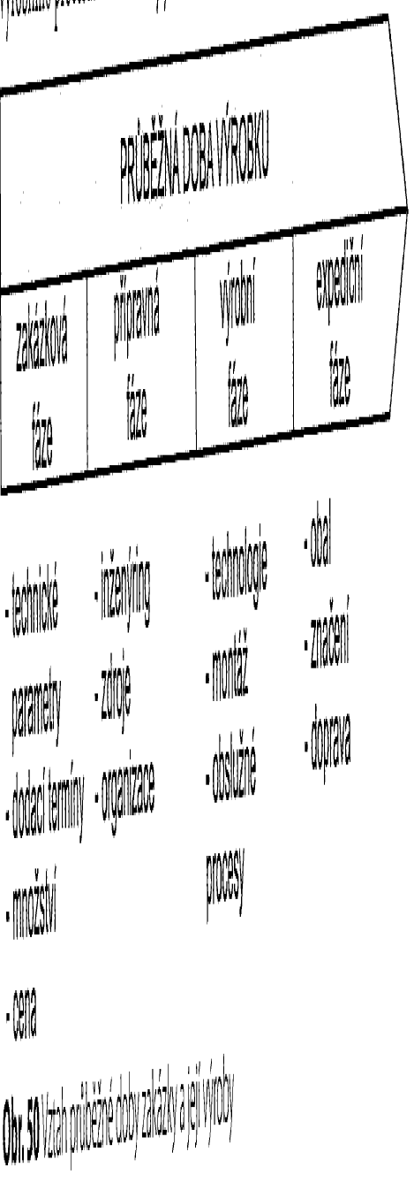
Vztah průběžné doby zakázky a její výroby
Jurová M. a kol. Výrobní procesy řízené logistikou. Bizbooks 2013. 260s. ISBN 978-80-265-0059-9

Slide 3
Členění výrobního procesu:
Technologické časy
  Ruční operace,
  Strojní operace
  Strojně- ruční operace,
  Automatické operace,
  Přírodní (biochemické) operace
Jurová M. a kol. Výrobní procesy řízené logistikou. Bizbooks 2013. 260s. ISBN 978-80-265-0059-9

Slide 4
Členění výrobního procesu
Netechnologické časy(čas přípravy a zakončení t_{pz} nebo čas dopravy a kontroly t_{dk})
  Přípravní operace
  Seřízení stroje,
  Přepravní operace
  Technologická manipulace,
  Nakládání, skladování
  Kontrola jakosti
Jurová M. a kol. Výrobní procesy řízené logistikou. Bizbooks 2013. 260s. ISBN 978-80-265-0059-9

Slide 5
Členění výrobního procesu
Časy přerušení:
  - Vyvolané organizací práce
  - Vyvolané stavem technického zařízení
  - Vyvolané technicko- organizačními nedostatky
  - Vyvolané subjektivními příčinami ze strany obsluhy
Jurová M. a kol. Výrobní procesy řízené logistikou. Bizbooks 2013. 260s. ISBN 978-80-265-0059-9

Slide 6
Průběžná doba výroby
je určena časovým intervalem od okamžiku provedení první operace až do okamžiku odvedení výrobku do skladu hotových výrobku.
Notes:
Průběžná doba výroby je určena časovým intervalem od okamžiku provedení první operace až do okamžiku odvedení výrobku do skladu hotových výrobku. Rozsah průběžné doby výroby odpovídá době nezbytně nutné pro určitý konkrétní výrobní úkol při daných technickoekonomických a technicko organizačních podmínkách bez ohledu na poruchy. V kontinuální výrobě je průběžná doba dána hlavně dobou potřebnou na uskutečnění technologických operací. V přerušované výrobě tuto dobu podstatně ovlivňují činitelé, kteří působí na vznik přestávek mezi jednotlivými operacemi. Pro výpočet se muže, jako všeobecně při normování, použít jak přesné analytické metody vycházející z výkonových a kapacitních technických a hospodářských norem, tak metody statistické, vycházející ze srovnání s minulým obdobím nebo založené na existenci obdobných výrobku, používá se také odhad u. Používaní analytické metody jsou buď výpočtové nebo grafické.

Slide 7
Pracnost výrobku. Průběžná doba výroby komponent
Dávkový čas (tb, připravy)- seřízení pracoviště, které je prováděno v okamžiku, kdy dávka výrobní ja na pracoviště a čeká na zpracování
Jednotkový čas (ta)- vyjadřuje spotřebu času v jednotlivých operacích, tj. přímá spotřeba
času na jednotlivý výkon.
Výrobní dávka- je určitý počet kusů zpravidla stejných dílů, který se nepřetržitě zpracovává na jednom pracovišti, s jednorázovým vynaložením času na přípravu a seřízení.

Slide 8

Výrobní a dopravní dávka
výrobní dávku d_{v} – což je určitý počet kusů zpravidla stejných dílů, které se nepřetržitě zpracovávají na jednom pracovišti, s jednorázovým vynaložením času na přípravu a seřízení t_{B} (t_{PZ}),
dopravní dávku d_{d} – což je určitý počet kusů, který se dopravuje společně od jednoho pracoviště k pracovišti druhému (následnému) pracovišti. Velikost dopravní dávky je v praxi dána projektem manipulace s materiálem v závislosti na konkrétním výrobním úkolu (velikosti a hmotnosti dílců, druhu použitých technických prostředků, zajištujících dopravu apod.).
Je výhodné, aby výrobní dávka se rozdělila beze zbytku do určitého počtu dopravních dávek

Slide 9
Výpočet normativní průběžné doby dávky součástí
Normativní průběžná doba závisí na následujících podmínkách průběhu výrobního procesu:
1. organizaci výroby
2. způsobu přípravy pracoviště k provedení operace na výrobní dávce a její zakončení
3. způsobu předávání dávek dílu z operace na operaci
Způsob přípravy pracoviště k provedení operace muže být:
Překrytý,
Nepřekrytý.
Notes:
Normativní průběžná doba závisí na následujících podmínkách průběhu výrobního procesu:
1. organizaci výroby
2. způsobu přípravy pracoviště k provedení operace na výrobní dávce a její zakončení
3. způsobu předávání dávek dílu z operace na operaci
Způsob přípravy pracoviště k provedení operace muže být:
překrytý - čas přípravy a zakončení neprodlouží průběžnou dobu součásti, příprava se provede ještě před příchodem výrobní dávky ke zpracování
nepřekrytý - čas přípravy prodlouží průběžnou dobu výroby součástí v dávce, příprava pracoviště se provede po přesunu dávky na pracoviště, kde má být operace provedena.

Slide 10
Způsoby předávání komponent
postupný způsob
souběžný způsob
smíšený způsob

Slide 11
Postupný způsob předávávání dílů
Je organizován tak, že na následné pracoviště předávám celou výrobní dávku najednou a další operace započne až po skončení předchozí operace na všech kusech dávky výrobní

Slide 12
Postupné předávání dílů
kde D_{po} - průběžná doba výrobní dávky předávané postupně z pracoviště na pracoviště
D_{s} - doba potřebná pro seřízení pracovišť (pokud seřizovací doba ovlivňuje celkovou průběžnou dobu)
q - počet pracovišť
t_{i} - skutečný spotřebovaný čas na provedení operace na i-tém pracovišti (čas kusový) v min/ks nebo hod/ks
D_{mij} - doba manipulace (zahrnuje dobu dopravy, kontroly a skladové manipulace) s výrobní dávkou mezi i-tým a j-tým pracovištěm
D_{kij} - doba klidu výrobní dávky mezi i-tým a j-tým pracovištěm.

Slide 13
Souběžný způsob předávání dílů
Je organizován tak, že další operace začíná ihned po ukončení předchozí. Předávání (manipulace) z předcházející operace na následnou se uskutečňuje v dopravních dávkách. Výrobní dávka se rozdělí beze zbytku do určitého počtu dopravních dávek.
Notes:
Tento způsob je vhodný tam, kde jsou časy trvání jednotlivých operací stejné, popřípadě je na následující operaci čas zpracování vždy delší než na operaci předcházející. Jestliže však tyto předpoklady nejsou zachovány, dochází na pracovišti, kde je doba trvání operace proti předcházejícímu úseku kratší, k prostojům mezi jednotlivými dopravními dávkami.

Slide 14
Souběžné předávání dílů
kde D_{SO} - průběžná doba výrobní dávky při souběžném způsobu předávání dílů
t_{pri} - doba prostoje i-tého pracoviště (nemá vliv na průběžnou dobu)
t_{BC1} - čas na seřízení prvního pracoviště
d_{d} - dopravní dávka
k - počet dopravních dávek d_{d} ve výrobní dávce d_{v}
t_{h} - čas tzv. hlavní operace (tj. operace s nejdelším časem)

Slide 15
Smíšený způsob
Odstraňuje se nedostatek předchozího při nesynchronizované výrobě a kombinuje se postupné předávání se souběžným tak, aby vzhledem k různé délce trvání navazujících operací byly ztrátové časy co nejkratší a nebyly např. u jedné operace zbytečně rozdrobeny do řady časových úseků (čekání na další dávku), ale byly vcelku využity např. na jinou činnost

Slide 16
Smíšené předávání dílů
D_{SM} - průběžná doba výrobní dávky při smíšeném způsobu předávání dílů
t_{BC1} - čas na seřízení prvního pracoviště
d_{d} - dopravní dávka
k - počet dopravních dávek
q - počet pracovišť
D_{Mij} - doba manipulace

Slide 17
Příklad 1.
Výrobní proces se skládá ze třech operací. Jednotkové časy jednotlivých operací:
t_{A1}=3 min/ks, t_{A2}=2 min/ks, t_{A3}=4min/ks. Výrobní dávka (d_{v})=8ks/dav. Výrobní dávka obsahuje 4 dopravní dávky. Čas dávkové práce (t_{B})=4min/dav. Manipulační čas (Dm) je stejný pro všechna pracoviště a rovná se 2min. Sestavte předávání dílů postupným, souběžným a smíšeným způsobem.

Slide 18
Příklad 1- řešení. Postupné předávání dílů

Slide 19
Příklad 1- řešení. Souběžné předávání dílů

Slide 20
Příklad 1- řešení. Smíšený způsob předávání dílů

Slide 21
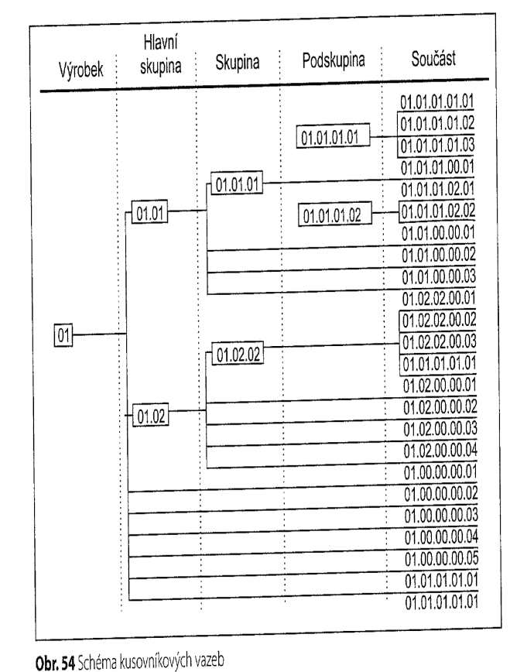
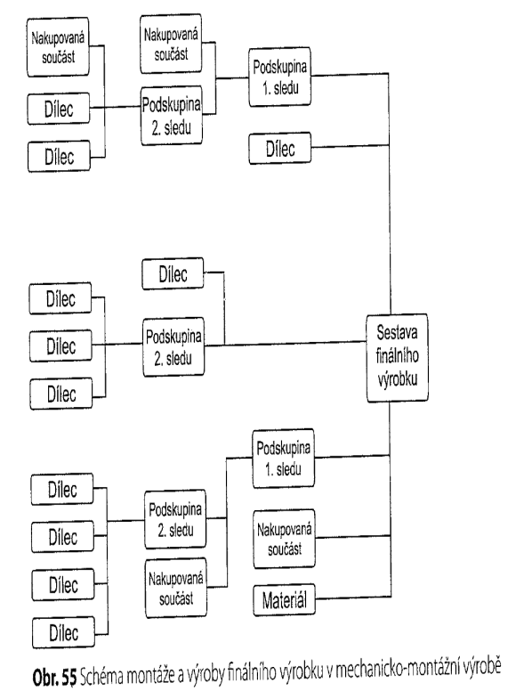
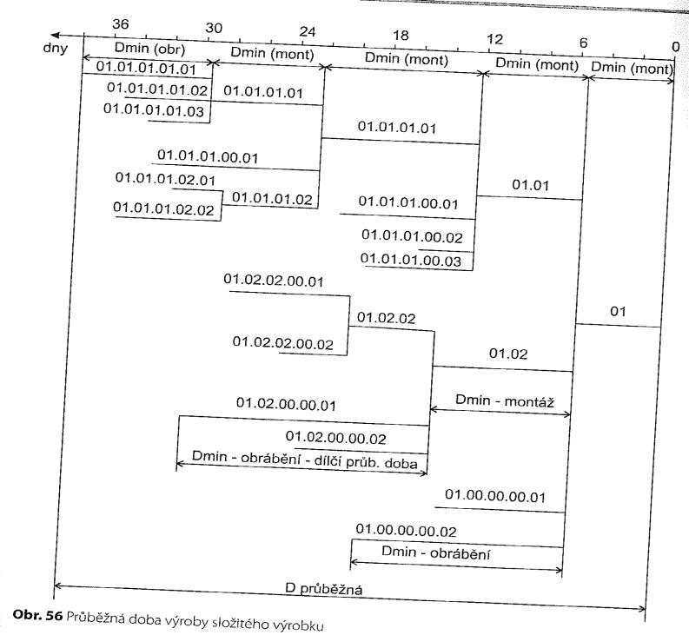
Výpočet průběžné doby výroby složitého výrobku
Jde o výpočet průběžné doby výroby výrobku, který se skládá z velkého počtu dílů, podsestav a sestav.

